Slide 1
关于“知乎”的分析报告
钟佳成
2021年3月14日

Slide 2
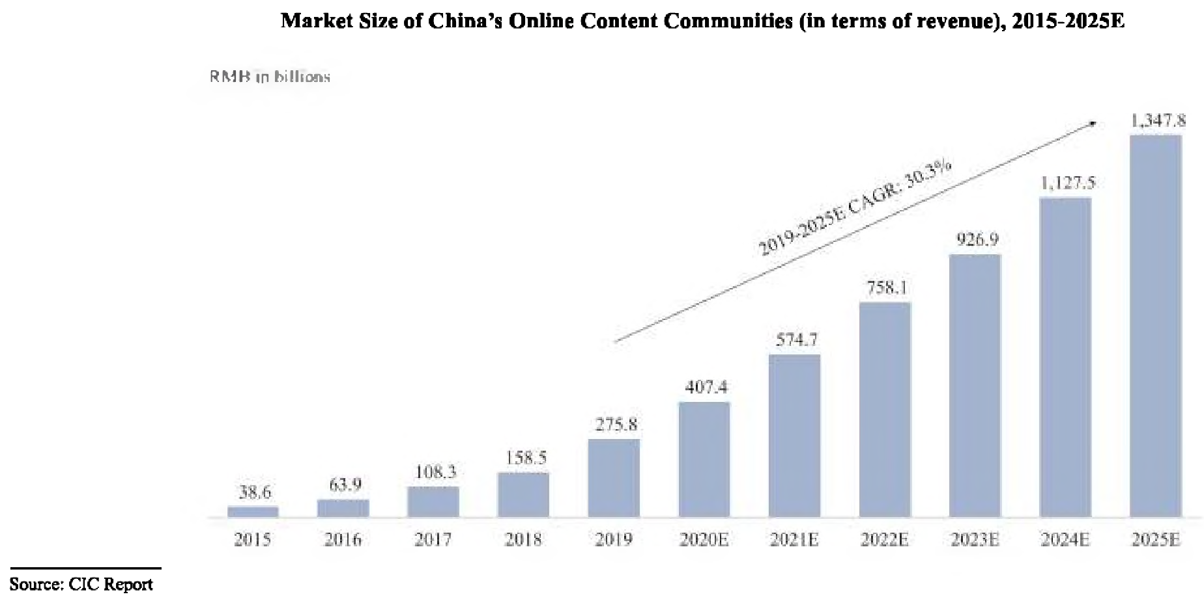
中国内容社群的市场规模估计
Notes:
这里预测内容社区在市场规模还在上升。但是与之相对比的是，知乎应用的日新安装率在下降（从之后的图中可以看出）。

Slide 3
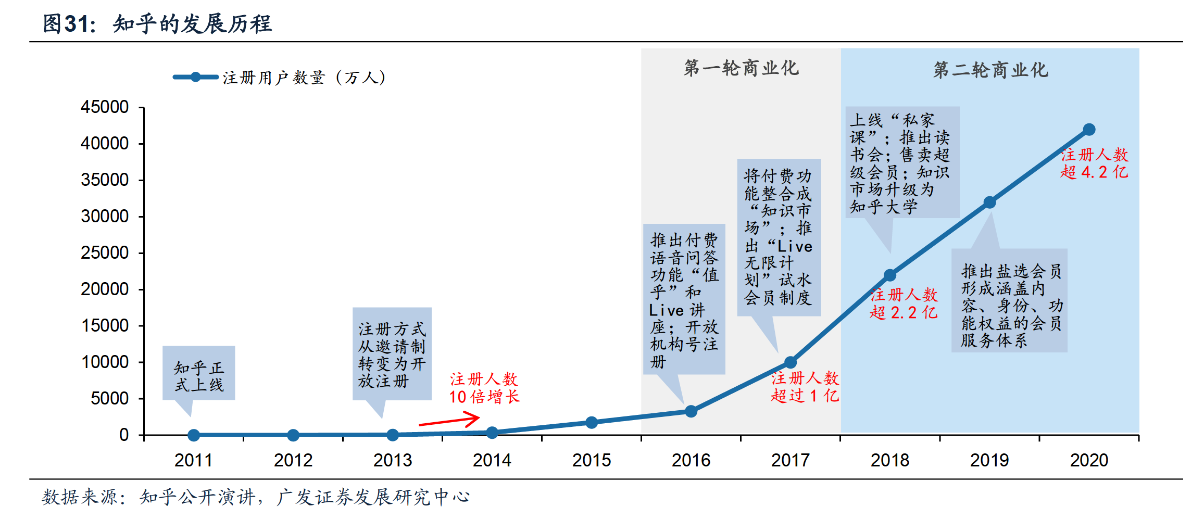
历史
Notes:
（一）以专业性社区调性为核心竞争力的问答社区
知乎是我国最大的问答社区，2011年1月正式上线，在冷启动阶段采用邀请制注册，
严格的注册门槛为平台建立了专业、精英的社区调性。为了扩大社区规模，2013年
3月知乎将用户注册模式从邀请制改变为开放式注册，注册用户数因此从2013年1月
的40万快速增长至2014年1月的350万。随着社区用户达到一定体量，知乎开始探索
流量变现的商业模式，2016年4月推出付费语音问答功能“值乎”，5月推出Live讲 座；2017年5月将值乎、Live讲座、书店等付费产品聚合成“知识市场”栏目。此后， 知乎于2017年12月推出“Live无限计划”，试水会员制度；2018年先后推出盐选专 栏的前身“私家课”、轻型的训练营产品“读书会”，5月正式开始售卖“超级会员”，
同年6月将“知识市场”升级为“知乎大学”，形成“课程+书+训练营”的产品矩阵。
2019年知乎推出盐选会员体系，盐选会员可以畅享2000+场盐选专栏、近10000场
Live讲座、34000+本电子书/讲书、国内外11000+本杂志
--------------------------------------------------------------------------------------------
知识付费模式给予站内的优质内容生产者一定的现金激励，促进平台内容升级。知
乎的个人用户和机构号均可开通创作中心，创作者满足相关资质条件就可以提供付
费咨询服务、Live讲座、盐选专栏等收费产品。
（1）付费咨询：付费咨询栏目开设在知乎用户个人界面的功能栏中，“答主”页面
下设职场、教育、心理学、法律等多个分类，用户可以在细分榜单中选择答主并进
行付费咨询；“问题”页面采取信 息流推荐，用户可以花1元浏览某个问题的回答。
盐值超过500的用户可提供付费咨询服务。
（2）Live讲座：知乎Live是知乎推出的实时音频讲座，由主讲人针对某个主题分享 知识、经验或见解，听众可以实时提问并获得解答，涉及前沿、财商、文学、艺术、社科等多个领域。截止2021年1月，我们统计8310场Live讲座的平均时长为53分钟， 其中84%的Live讲座向盐选会员免费开放（普通用户需单独付费观看），剩余16% 的Live讲座面向所有用户实行单独收费。随着时间推移，一般越早发布的Live讲座、 单独收费的比例越低，这是因为早期讲座内容的时效性较弱，且不具备用户与主讲之间的互动功能。
（3）盐选专栏：盐选专栏是创作者提供的订阅内容。截止2021年1月，我们统计了
3635场盐选专栏，形式分别为文字内容（占比39.7%）、音频内容（占比28.3%）、
视频内容（占比32.0%），其中知乎独家或自制的内容占比达到28.2%。内容类别涵
盖科学、财商、故事、亲子等等，故事专栏的热度最高，热度总榜TOP100中有87
个故事专栏。目前94.8%的盐选专栏对盐选会员免费开放，随着时间推移，盐选专
栏逐渐向轻度化、泛娱乐内容发展，专栏的单独收费比例也随之降低。

Slide 4
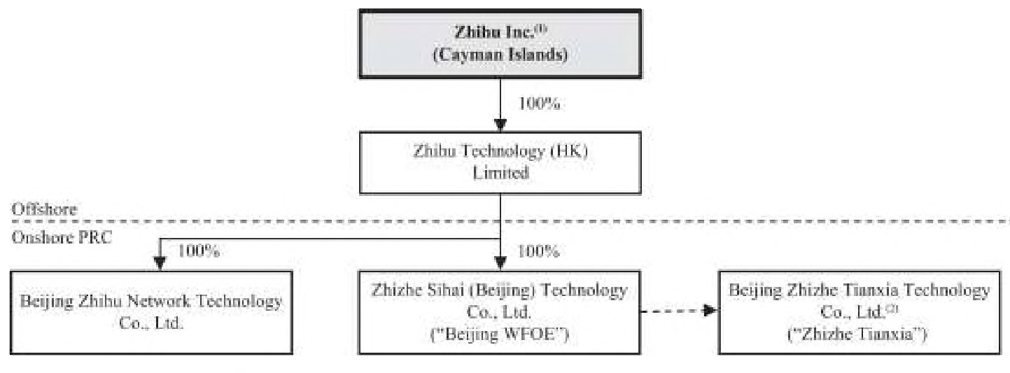
知乎的组成

Slide 5
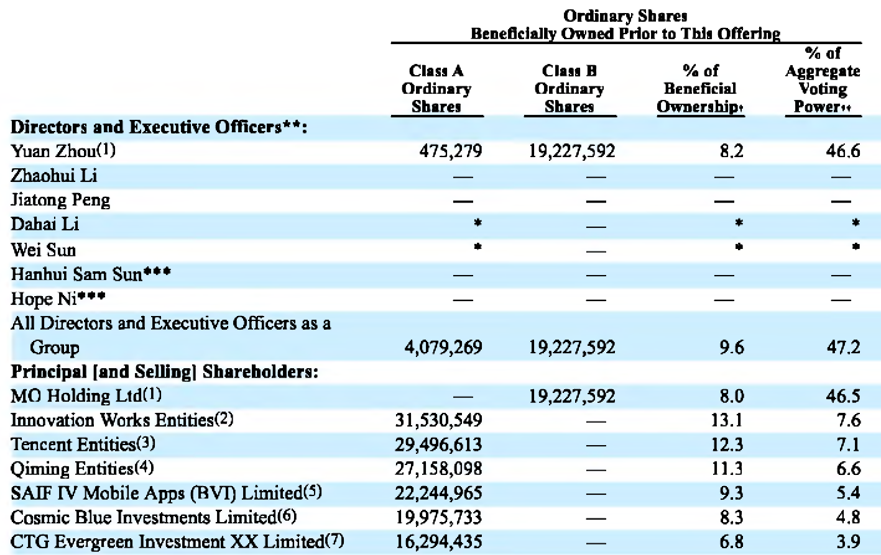
知乎的持股结构
Notes:
Except as specifically noted, the following table sets forth information with respect to the beneficial ownership of our ordinary shares on an as-converted basis as of the date of this prospectus by:
each of our directors and executive officers;
each person known to us to own beneficially more than 5% of our ordinary shares; [and
each selling shareholder].
The calculations in the table below are based on 220,867,200 Class A ordinary shares and 19,227,592 Class B ordinary shares on an as-converted basis outstanding as of the date of this prospectus, and Class A ordinary shares and Class B ordinary shares outstanding immediately after the completion of this offering, assuming the underwriters do not exercise their option to purchase additional ADSs. Each holder of Class A ordinary shares is entitled to one vote per share and each holder of our Class B ordinary shares is entitled to ten votes per share on all matters submitted to them for a vote.
Beneficial ownership is determined in accordance with the rules and regulations of the SEC. In computing the number of shares beneficially owned by a person and the percentage ownership of that person, we have included shares that the person has the right to acquire within 60 days, including through the exercise of any option, warrant or other right or the conversion of any other security. These shares, however, are not included in the computation of the percentage ownership of any other person.
IPO前，周源持股为8.2%，有46.6%的投票权；创新工场持股为13.1%，有7.6%的投票权；腾讯持股为12.3%有7.1%的投票权；
Qiming Entities持股为11.3%，有6.6%的投票权；SAIF IV Mobile Apps (BVI) Limited持股为9.3%，有5.4%的投票权；
Cosmic Blue Investments Limited持股为8.3%，有4.8%的投票权；CTG Evergreen Investment XX Limited持股为6.8%，有3.9%的投票权。

Slide 6
知乎的初步定位及现状
知乎的初步定位
基于搜索引擎的精英问答平台
用户信任与自我实现为基础的社交区域
免费向知识变现转变的知识分享平台
知乎的近期现状
知乎已经发展为中国最大的在线问答社区。截止到2020年末，知乎拥有4,300万内容创作者。他们贡献了3亿多的问答。在2020年第四季度，知乎的平均MAU是7,500万，月平均用户联络为6.7亿次
知乎自2016年起，引入了在线广告。在2018年引入了付费内容，并且在2019年上半年创立知乎盐选用户项目 ，最终在2020年初期开始了内容商业解决方案。知乎的变现方式在不停地拓展，包括了在线教育和电商相关服务。知乎的收益从2019年的6.7亿增长至2020年的14亿。而知乎的年损失为2019年的10亿和2020年的5亿
Notes:
1. 基于搜索引擎的精英问答平台
而在知乎这一问答平台上线之初，其创造和发展一定程度上模拟了外国问答网站Quora的发展经验，严格的注册邀请制度、设计初衷及其投票赞同多功能等有所借鉴， 另一方面基于精英知识分子对实用性知识的需求，平台内部早期聚集了一批专业性较强的专家级用户，其促成了知乎内部专业性内容的发展与创新，“打造严谨专业的精英问答平台”已成为知乎追求的方向。知乎平台对外宣传的主题正在处于不断的发展变化之中——由主打专业性与权威性的知识内容，到主打开拓受众的视野与见闻，再到主打在知乎平台上发挥不同人的不同优势。而与此同时，知乎的宣传口号也一直在变化。从刚上线时的“最专业的问答社区”，到“开拓更大的世界”，以及现在的“与他人分享你的世界”，基于搜索引擎而不断变化的“精英付费语音问答平台”正逐步开放其受众面，在权威精英的认证下鼓励认真、严谨而开放的科学态度成为知乎最大的标识。
2. 用户信任与自我实现为基础的社交区域
知乎在其动态发展的过程当中由权威性的知识问答社区逐渐向亲民化、大众化的方向发展。严苛的审核制度使得发展初期的知乎用户增长缓慢，高质量的内容问答限制了用户增长的条件。因而在 2013 年初，知乎的定位与主题开始从为高端用户服务的专业问答网站社区向基于兴趣的社交区域发展，知乎平台向公众放开注册制度，鼓励用户将知乎账号与 qq 微博账号绑定，是在社会的网络关系上形成的、基于各行各 业及生活中的问题与兴趣形成社区化的知识问答平台，将社交关系融入到线上问答平台当中，以关系社区的形式帮助疑问者解决问题。
除去以信任为基础，自我实现的价值在知乎上的作用不可被忽视。它在满足用户分享知识的同时也满足了个人获取关注、建立威望的需求。相较于微博、SNS等社交为主要需求的社交平台，满足了人的社交需求，那么，知乎等问答社区则是满足了人的最高层次的两个需求：社会承认和自我实现的需求。尤其是在这样一个具有专业性、权威性的精英社区，回答的问题被精英、名人所“赞同”和“感谢”，顶层需求的强烈满足感比其他任何激励措施都更加持续有效。
3. 免费向知识变现转变的知识分享平台
同期产生的知乎live与知乎书店等知识付费产品以多样化、丰富 的知识体系与用户达成深度互动。对于 2019 年三月份知乎“盐选会员”的推出，知乎
创始人、CEO 周源表示：“这是知乎首次推出的全站式会员体系，我们希望把知乎的
盐选会员服务打造为全网优质付费内容的精选，并且与社区平台深入整合，进一步丰
富和完善知乎的商业模式。”12但同时根据互联网数据分析平台“易观千帆”调查显示，
知乎用户在2016年到2018年的两年的时间内，逐渐从中高和高消费者为主，转变为
中高和中等消费者为主。以前邀请制的精英集散地，正在向普惠型社区转变。中、高
消费者流失，用户消费降级，对于知识付费来说并不是个好势头。13

Slide 7
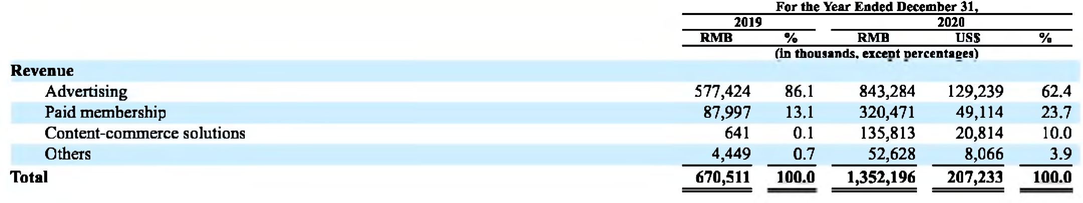
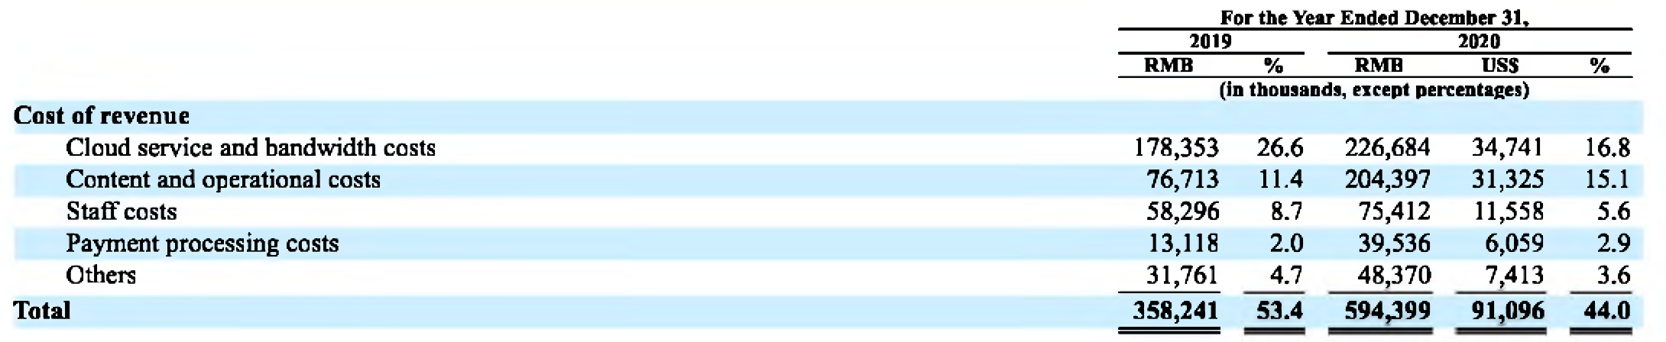
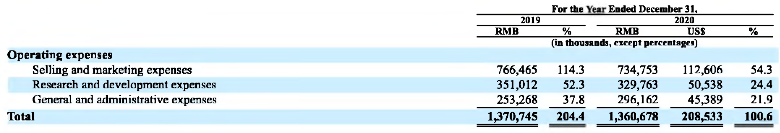
知乎的收支情况
知乎公司预计在未来一段时间内不太可能摆脱亏损的状态
Notes:
Zhihu have incurred net loss and negative operating cash flow in the past. In 2019 and 2020, we had net loss of RMB1.0 billion and RMB517.6 million (US$79.3 million) and negative operating cash flow of RMB715.5 million and RMB244.4 million (US$37.5 million), respectively.
We cannot assure you that we will be able to generate profits or positive operating cash flow in the future. Our ability to achieve profitability and positive operating cash flow principally depends on our ability to further expand our user base and increase our revenue, but we cannot assure you that our user base will continue to maintain the growth momentum. We also need to continue enhancing our monetization to increase our revenue. We may experience losses and negative operating cash flow in the future due to our continued spending in marketing and cloud services and investments in technology, people, and new initiatives. We incurred in the past and expect to continue to incur in future periods share-based compensation expenses, and we expect our costs and operating expenses to continue to increase in absolute amounts as we expand our business, which may result in future losses. In addition, our ability to achieve and sustain profitability is affected by various factors, some of which are beyond our control, such as changes in macroeconomic conditions or competitive dynamics in the industry. If we cannot effectively maintain or achieve revenue growth at scale, or we are unable to maintain and enhance our profitability and liquidity, our business, financial condition, and results of operations may be materially and adversely affected.
Revenue
We generate revenue primarily through (i) advertising, (ii) paid membership, and (iii) content-commerce solutions. We also generate revenue from other services such as online education and e-commerce. The following table sets forth a breakdown of revenue by type both in absolute amount and as a percentage of our revenue for the periods indicated.

Slide 8
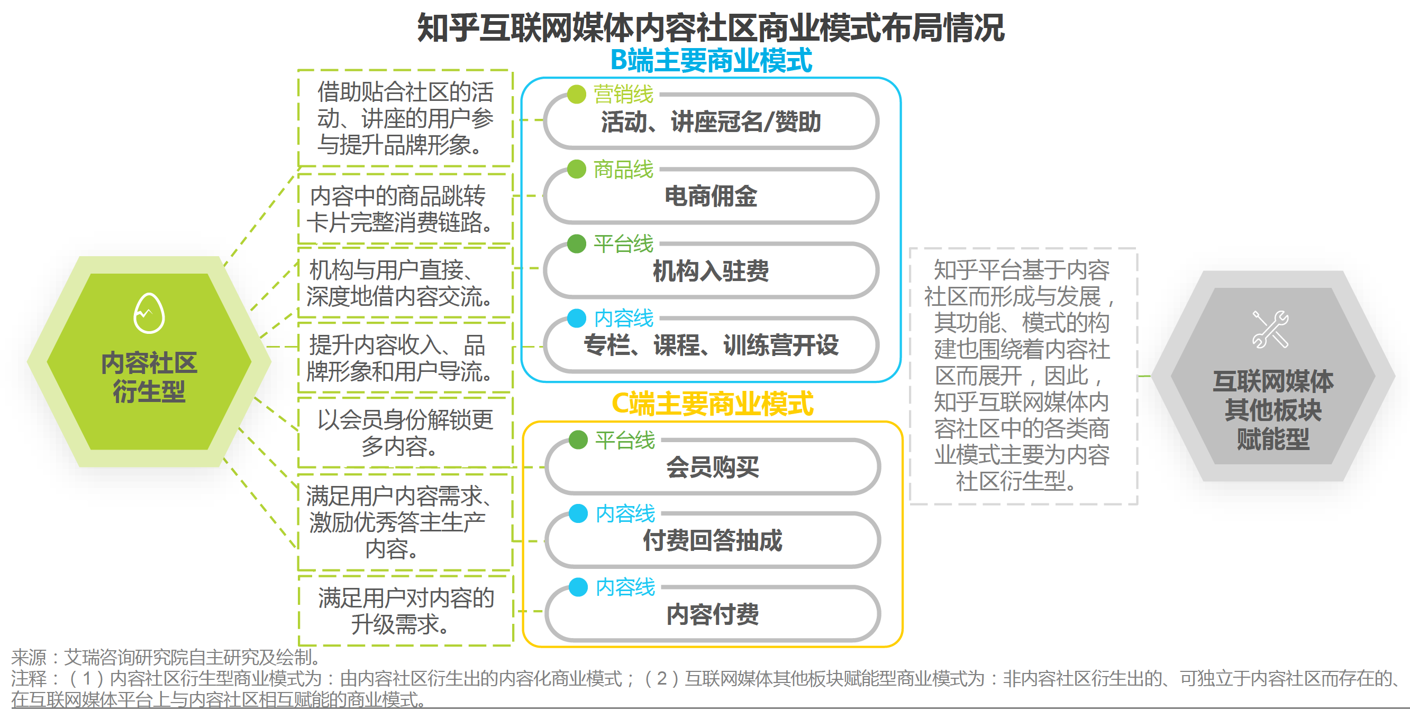
商业模式布局情况
Notes:
平台知识话题内容社区板块的丰富和内容功能的加强，是知乎平台发展的核心方向，而知乎的商业模式也主要由知识内容
板块的发展和用户对知识内容的需求驱动形成。对于B端商业模式来说，知乎围绕着知识内容，从营销线、商品线、平台
线和内容线进行了多角度布局，与B端需求方一齐加强平台内容的丰富度和专业度。对于C端商业模式来说，会员购买、付
费问答、内容付费模式的搭建帮助创作者提升了其内容变现能力和曝光度、激励其创作；并帮助用户筛选出精选内容，提
升用户的内容体验。
----------------------------------------------------------------------------------
知识类话题的交流是知乎的平台特征，也使知乎相较于娱乐、消费类等内容话题方向的平台来说，更能为教育行业品牌主提供贴合教育内容方向的营销环境。知乎以问答作为主要内容交流方式之一，使教育品牌主可以以品牌号的方式积极参与教育相关内容的问答，与用户建立起深度联系。知乎所搭建的以传授知识为主要目的的讲座Live和盐选专栏内容版块已使 平台用户对专业、深度的内容学习形成习惯，教育行业品牌主可通过与知乎合作，将课程内容与以上内容版块相融合，提升课程内容的用户覆盖面、引流转化能力等。

Slide 9
知乎APP运营数据
Notes:
注意：日新安装率在逐步降低，可能表现知乎的渗透率增长在放缓。

Slide 10
知乎APP运营数据
Notes:
以年轻用户为主体
知乎应用在下沉市场中的扩张很成功

Slide 11
知乎APP运营数据

Slide 12
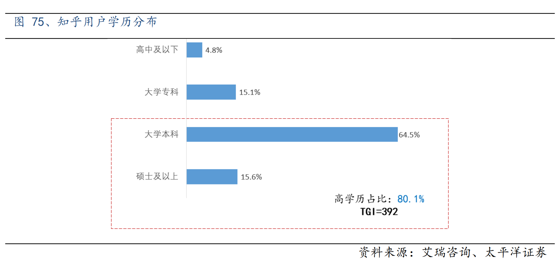
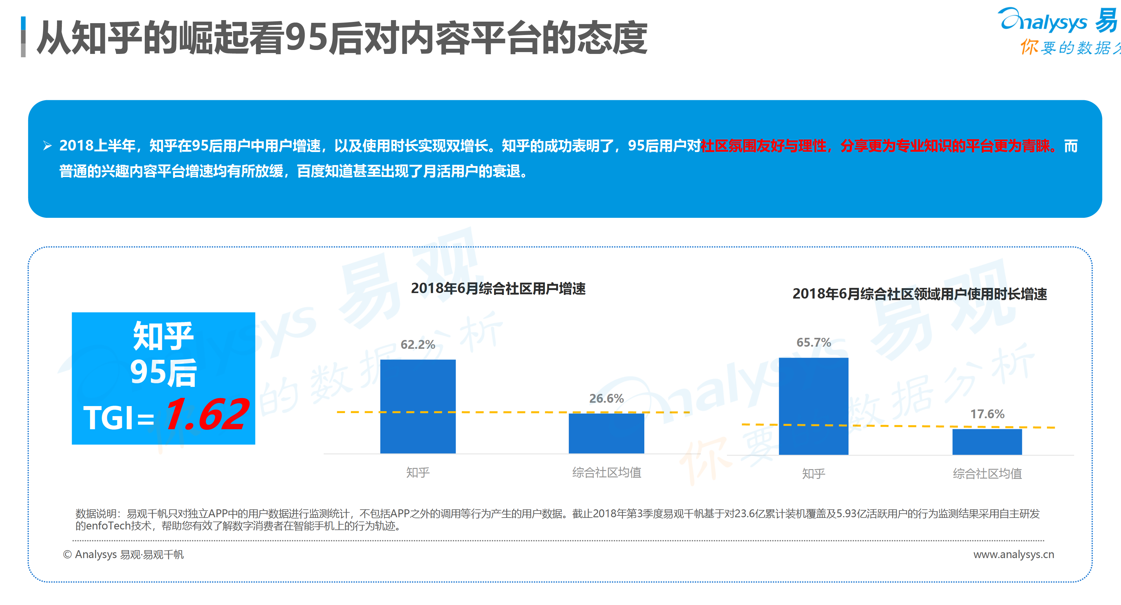
知乎用户特征
知乎的知乎用户相较于其他平台更加的年轻，同时有较高的学历背景
Notes:
一直以来高学历、高收入和高购买力的人群都是品牌主最重视的目标客户，知乎
的用户本科学历及以上的用户占比达80%，其中近两成拥有海外留学背景。他们或是各
自行业的意见领袖，或是对专业知识充满需求的知识型中产。他们追求品质生活，关
注自我提升，兴趣多元且对新兴事物保持好奇心，是引领社会主流的人群。高质量的
消费者伴随更理性的消费，这是知识营销的优势所在。

Slide 13
知乎的优势
值得标志性的，值得信赖的在线内容社区
处于快速增长中的、高质量的用户生产内容
用户群体呈多样化增长，并且用户参与度很高
创新且内容为核心的变现方式
高超的技术的支撑和数据观分析能力
高水平的管理团队和很强的股东

Slide 14
知乎面临的挑战
知乎整体上的缺陷与弱点 (张则妍 and 张思琦 2017)
精英人群回答问题入不敷出
尚未找到合适的商业模式
广告数量和质量可能会影响用户满意度
问题过于个性或专业化，难以推广到一般层面
知乎 live知识变现的优势与存在问题
（一） 知乎 live知识变现的优势
1. 用户粘性高，社交建立垂类优势
2. 深度内容营销，覆盖范围广
（二）知乎 live知识变现存在的问题
1. 定价不合理，知乎 live 大 V 出走
2. 内容质量有待提高
来源：
张则妍 and 张思琦 (2017). "知乎网络问答社区的盈利方式分析." 收藏 5.

Slide 15
对比微信、微博和知乎 (甘春梅, 袁园 et al. 2018)
社交搜索上，知乎用户的得分最高
在社交浏览方面，微博与知乎用户没有体现出显著差异
在消费潮流信息上，微信、微博、知乎均体现出显著差异，其中微博得分最高，知乎最低
来源：
甘春梅, et al. (2018). "社交媒体用户信息搜寻行为差异分析: 基于微信, 微博与知乎的比较." 第十三届 (2018) 中国管理学年会论文集.
Notes:
社交搜索上，知乎用户的得分最高。这意味着用户为了获取特定信息，往往会主动利用知乎平台来搜寻信息。作为一个专业化的社会化问答社区，知乎能够充分利用“群体智慧”，借助专家力量来为用户提供高质量的信息
在享乐性倾向方面，微博用户的得分最高。这体现了用户能够从微博平台获得更多的愉悦感。微博能够为用户提供多种形式的信息，如视频、音频、文字、图片等；通过不同版块的内容，如话题、热搜榜和直播，用户能从中获得乐趣。
在社交浏览方面，微博与知乎用户没有体现出显著差异，而微信用户的得分最低。这意味着，在随意的、无目的的信息搜寻中，用户往往更倾向于选择微博和知乎来满足其信息需求。
在消费潮流信息上，微信、微博、知乎均体现出显著差异，其中微博得分最高，知乎最低。这体现了商家更喜欢利用微博来来进行产品宣传等；而随着微商等新兴电子商务的兴起，越来越多的商家也借助微信平台来进行产品的销售与推广等。

